Slide 1

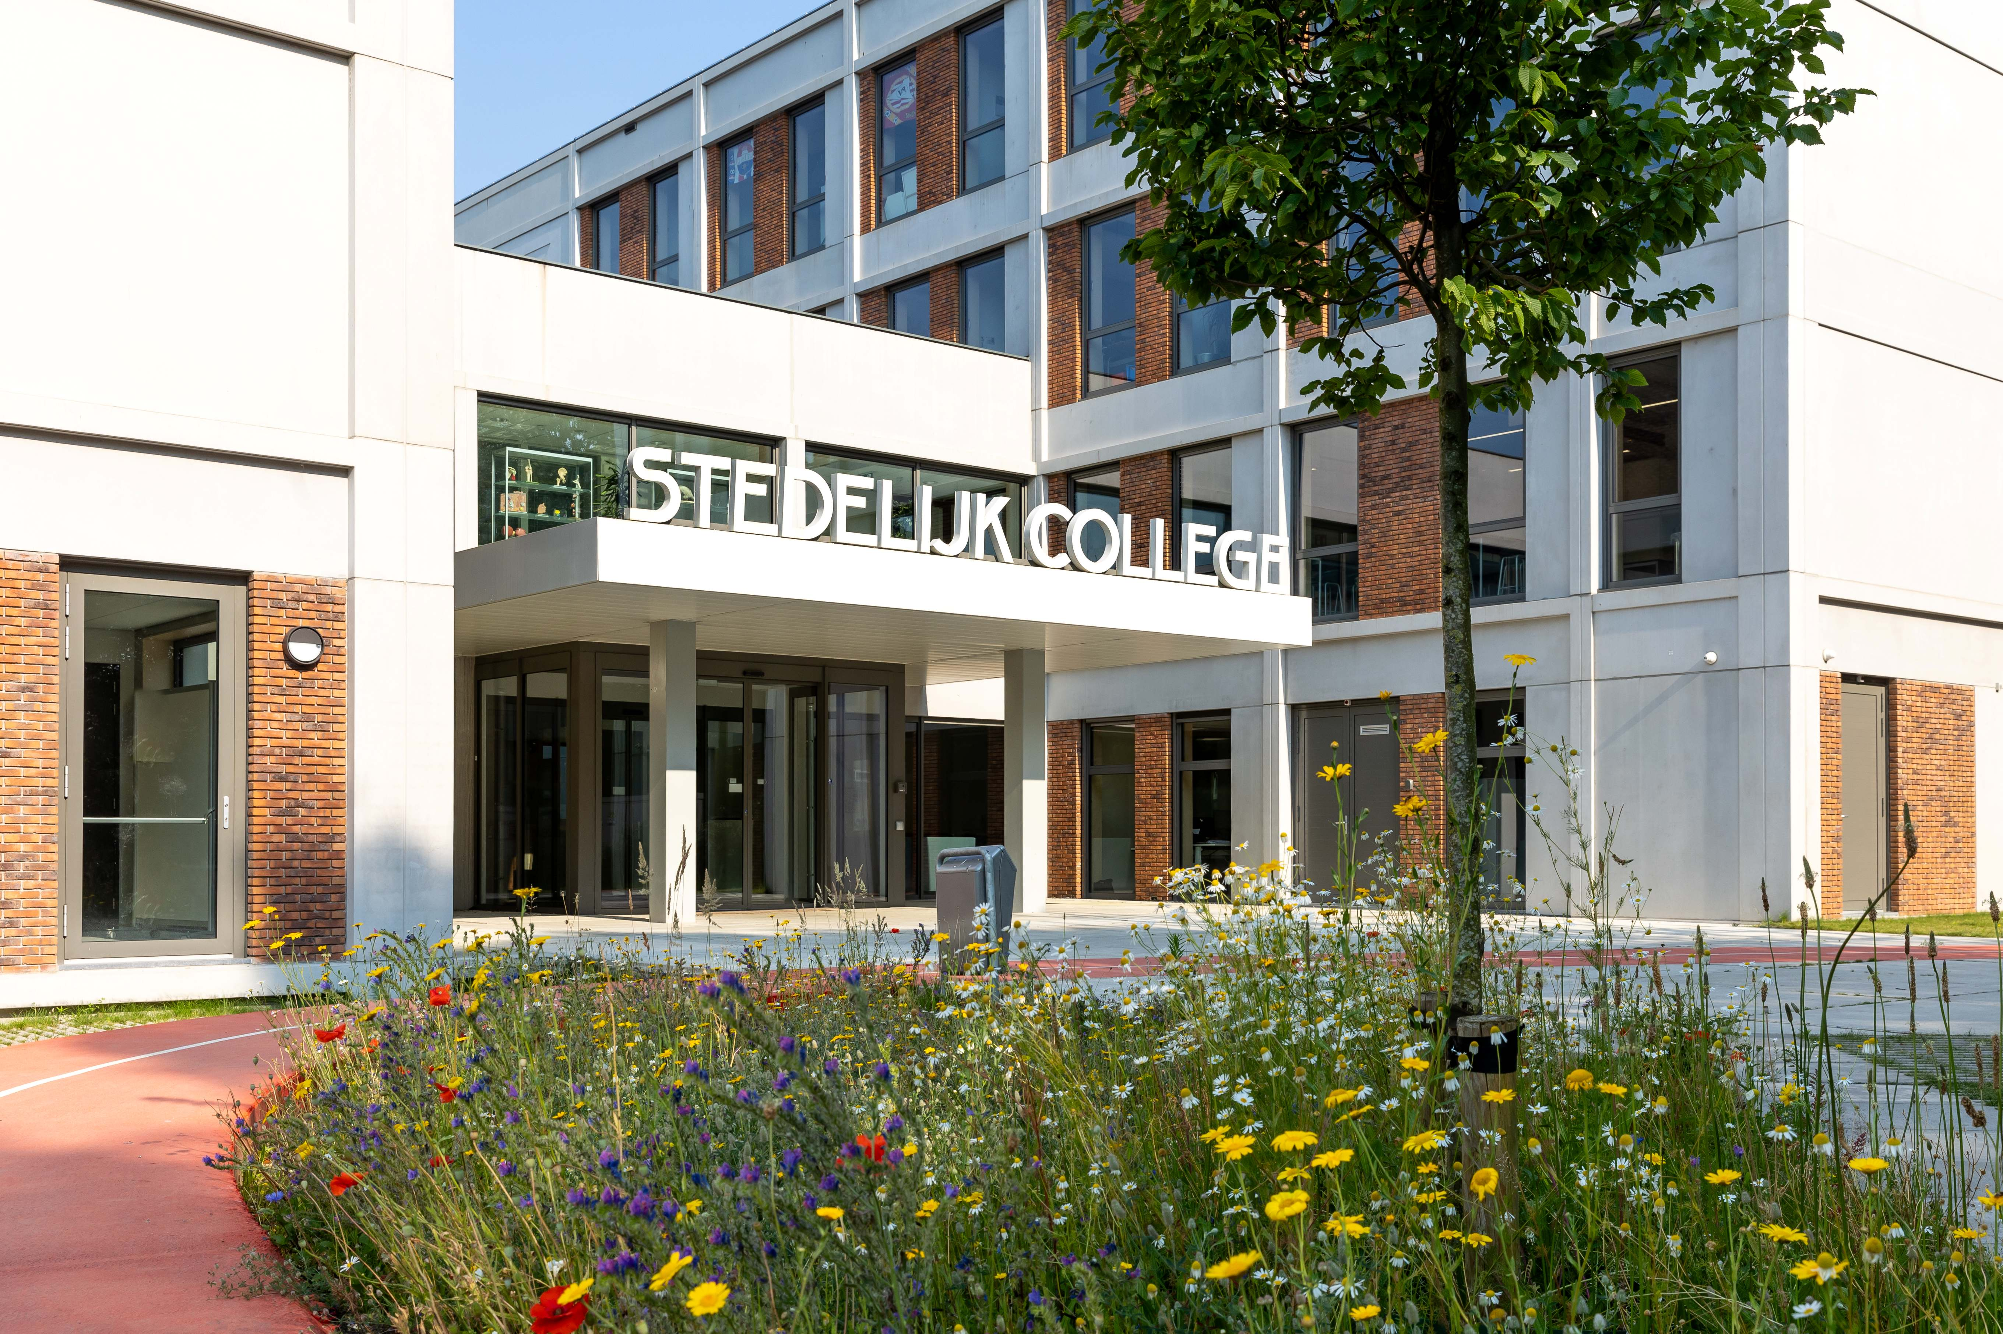

Schooljaar 2025-2026
Jouw weg,
jouw toekomst!
Welkom bij de informatieavond!

Slide 2

Dit zijn wij!
Openbare school
1505 leerlingen
Inspirerende leeromgeving
Jezelf zijn
Talenten ontdekken
Maximale ontwikkeling
Thuis voelen
Ontdek jezelf én de wereld

Slide 3
Waar staan we voor?
Toekomstgericht
onderwijs
Leercoaching
Eigenaarschap
Veilige en inclusieve leeromgeving
Wereldburgerschap
Leren in de klas en daarbuiten
Meertaligheid
Meer weten over leercoaching?
Ga dan na deze presentatie naar lokaal 9.35

Slide 4

Verlofaanvraag
MAVO/VMBO-T
Onze opleidingen
In zeer uitzonderlijke gevallen kan extra verlof voor één of voor meerdere dagen aangevraagd worden. Aan extra verlof zitten wettelijk bepaalde regels verbonden. We adviseren om deze goed te bekijken alvorens een aanvraag te doen.
De officiële aanvraagformulieren voor extra verlof zijn te vinden op onze website. De aanvraag dient ruim op tijd en vooraf ingediend te worden.
De coördinator leerlingzaken neemt hierover een besluit, u ontvangt bericht per e-mail.
Vierjarige opleiding.
Doorstroom naar mbo niveau 3/4 of 4 havo.
Eindexamen in 7 vakken voor goede doorstroom naar havo.
Met dit niveau kun je bij ons starten in een brugklas:
mavo
(tweetalig) havo/mavo

Slide 5
Verlofaanvraag
HAVO
Onze opleidingen
In zeer uitzonderlijke gevallen kan extra verlof voor één of voor meerdere dagen aangevraagd worden. Aan extra verlof zitten wettelijk bepaalde regels verbonden. We adviseren om deze goed te bekijken alvorens een aanvraag te doen.
De officiële aanvraagformulieren voor extra verlof zijn te vinden op onze website. De aanvraag dient ruim op tijd en vooraf ingediend te worden.
De coördinator leerlingzaken neemt hierover een besluit, u ontvangt bericht per e-mail.
Vijfjarige opleiding.
Doorstroom naar hbo of 5 vwo.
Met dit niveau kun je bij ons starten in een brugklas:
(tweetalig) havo/mavo
(tweetalig) atheneum/havo

Slide 6
Verlofaanvraag
VWO (atheneum & gymnasium)
Onze opleidingen
In zeer uitzonderlijke gevallen kan extra verlof voor één of voor meerdere dagen aangevraagd worden. Aan extra verlof zitten wettelijk bepaalde regels verbonden. We adviseren om deze goed te bekijken alvorens een aanvraag te doen.
De officiële aanvraagformulieren voor extra verlof zijn te vinden op onze website. De aanvraag dient ruim op tijd en vooraf ingediend te worden.
De coördinator leerlingzaken neemt hierover een besluit, u ontvangt bericht per e-mail.
Zesjarige opleiding.
Doorstroom naar een universitaire opleiding.
Gymnasium: vwo met klassieke talen Latijn en Grieks.
Atheneum: vwo zonder klassieke talen.
Met dit niveau kun je bij ons starten in een brugklas:
(tweetalig) vwo-atheneum/havo.
(tweetalig) vwo-atheneum.
(tweetalig) vwo-gymnasium.
Meer weten over de mogelijkheden op ons vwo? Ga dan na deze presentatie naar lokaal 9.38.

Slide 7
Verlofaanvraag
De Campus
Unieke opleiding in Eindhoven, alleen te volgen op onze school!
Onze opleidingen
In zeer uitzonderlijke gevallen kan extra verlof voor één of voor meerdere dagen aangevraagd worden. Aan extra verlof zitten wettelijk bepaalde regels verbonden. We adviseren om deze goed te bekijken alvorens een aanvraag te doen.
De officiële aanvraagformulieren voor extra verlof zijn te vinden op onze website. De aanvraag dient ruim op tijd en vooraf ingediend te worden.
De coördinator leerlingzaken neemt hierover een besluit, u ontvangt bericht per e-mail.
Praktisch én theoretisch aan de slag.
Onderzoeken en experimenteren.
Geen cijfers, wel groei.
Sluit aan bij de kerndoelen SLO.
Campusuren met vakoverstijgende projecten.
Skillslab bij de locatie Oude Bossche Baan voor eigen keuze in talentontwikkeling.
Deze opleiding is NIET tweetalig.
Als deze opleiding bij je past,
ben je ongeacht je niveau altijd welkom: - vmbo (alle leerwegen) - mavo - havo - vwo
Meer informatie over De Campus?
Blijf dan na deze presentatie in deze ruimte (10.01)

Slide 8
Wat is een dakpanbrugklas?
Mix van niveaus in één klas.
Tijd om te ontdekken welk niveau het beste past.
De leerling volgt de lessen op het hoogste niveau.
Na de brugklas gaat de leerling verder op het niveau dat past.
Welke dakpanbrugklassen bieden wij aan?
havo/mavo
tweetalig havo/mavo
atheneum/havo
tweetalig atheneum/havo

Slide 9
Wat is tweetalig onderwijs (TTO)?
Tweetalig onderwijs havo/vwo
Minimaal 50% van de lessen in het Engels in de onderbouw.
Examens worden in het Nederlands afgenomen.
Internationaal erkend certificaat (Cambridge/International Baccalaureate).
Uitdagend en interessant!
Versterkt Engels mavo
Instaptoets om niveau te bepalen.
Extra Engelse lessen afgestemd op leerbehoefte met persoonlijke begeleiding.
Extra uitdaging of stapsgewijs werken aan meer zelfvertrouwen in Engels.
Internationaal erkend certificaat (Anglia).
Meer weten over tweetalig onderwijs?
Ga dan na deze presentatie naar ruimte 9.20 (sportkantine).

Slide 10
Wij zijn er voor jou!
Zorg & Aandacht
Aandacht voor iedere leerling
Eigen leercoach en minicoach.
Speciale programma’s voor cognitief getalenteerde leerlingen.
Extra hulp en begeleiding
Plusuren.
Sociale vaardigheidstraining.
Faalangstreductietraining.
Intermezzolokaal.
Studiecoaching en huiswerkbegeleiding
Samenwerking met Jeugdgezondheidszorg (GGD)

Slide 11
NT2-begeleiding
Voor leerlingen die:
Korter dan zes jaar in Nederland zijn;
of moeite hebben met de Nederlandse taal.
TaalLokaal
Werken in kleine groepen met NT2-docenten.
Hulp bij huiswerk en leren leren.
Extra taalondersteuning naast de reguliere lessen.
Doel → Nederlandse taal zo beheersen dat eindexamen succesvol kan worden behaald.
Advies → Instromen Nederlandstalig onderwijs in plaats van tweetalig onderwijs.
Meer weten over NT2-begeleiding?
Ga dan na deze presentatie naar lokaal 9.36

Slide 12
Ouderbetrokkenheid
Samenwerking school
met ouders/verzorgers
Contactmomenten
Kennismakingsavond
Driehoeksgesprekken
Docent-oudergesprekken
Leerlingvolgsysteem - Somtoday
Actieve betrokkenheid
Resonansgroep
Ouderraad

Slide 13
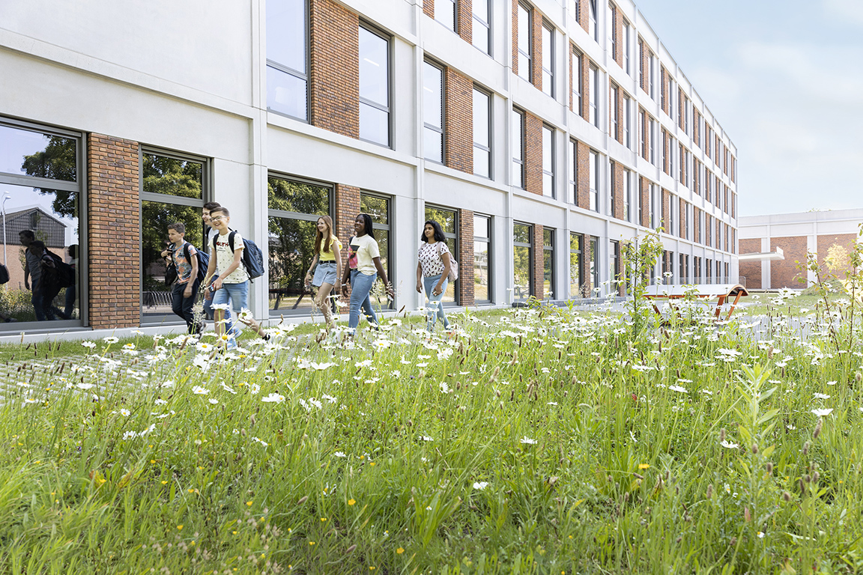
Overstap naar de brugklas
Kluisjes
Introductieweek
Brugklaskamp voor de herfstvakantie
Leermiddelen
Thuis
of in
de kluis
Eigen
pauzeplek in het gebouw
Vrijwillige ouderbijdrage
Leerlingenpas

Slide 14
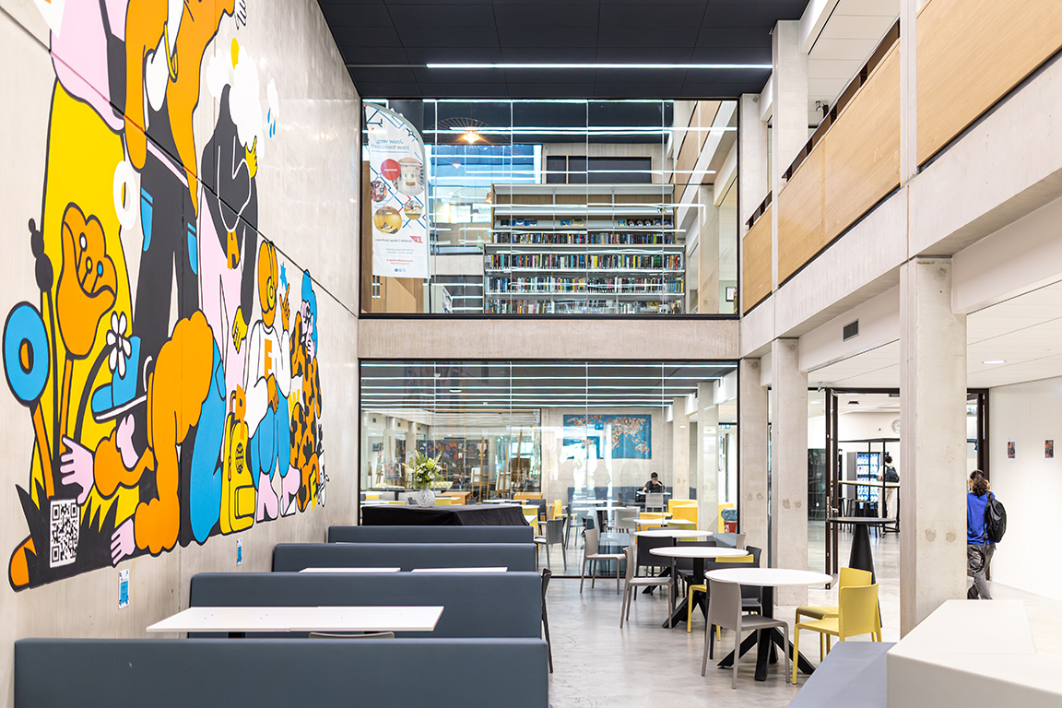
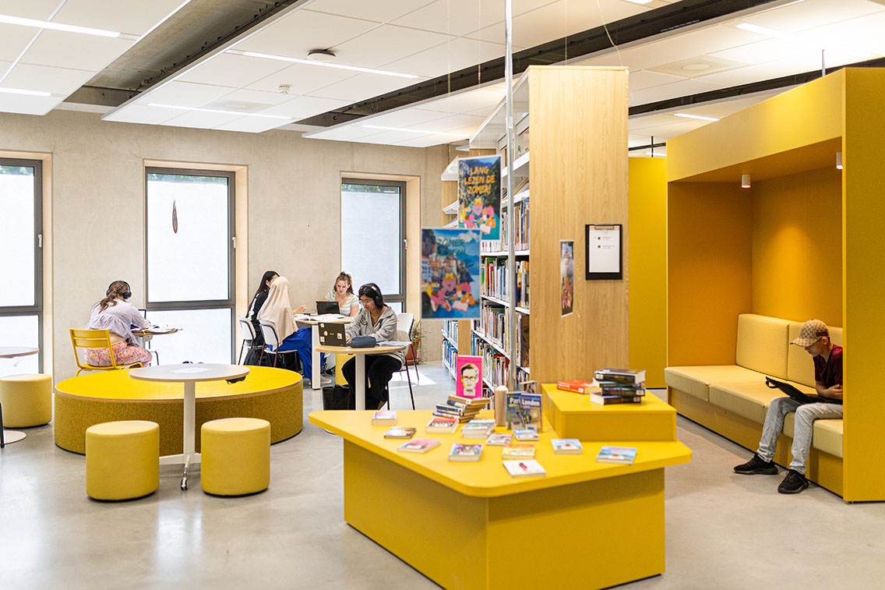
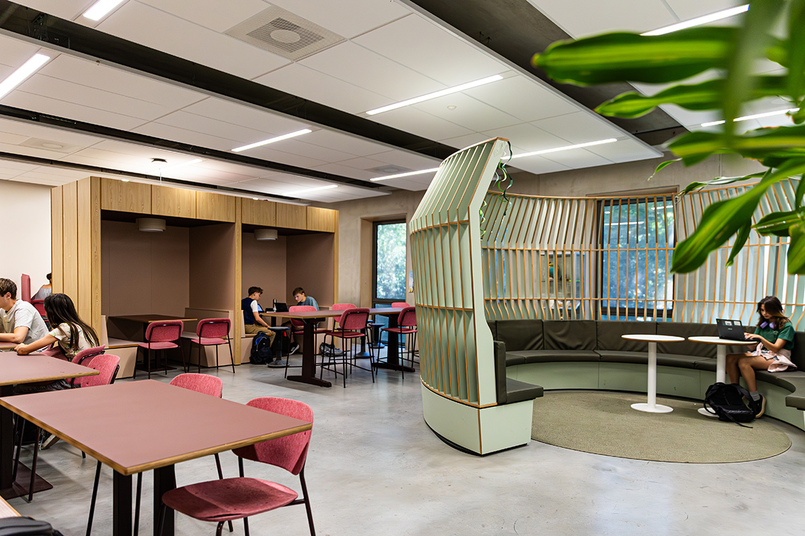
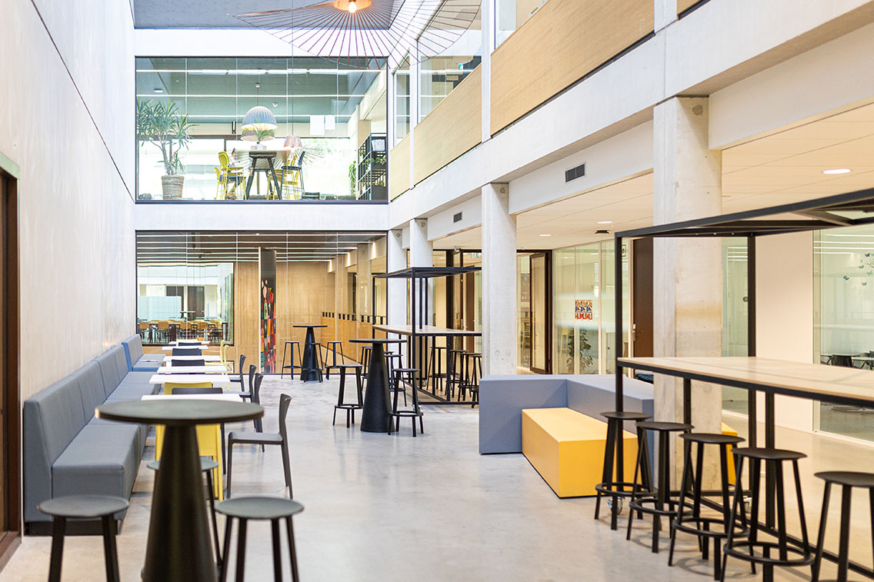
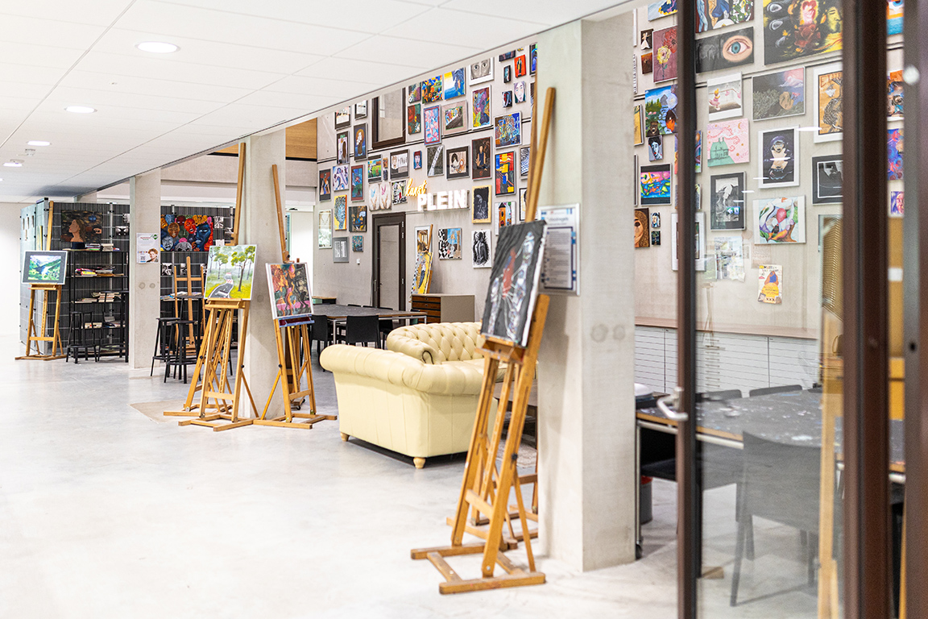
Verlofaanvraag
Schoolgebouw
In zeer uitzonderlijke gevallen kan extra verlof voor één of voor meerdere dagen aangevraagd worden. Aan extra verlof zitten wettelijk bepaalde regels verbonden. We adviseren om deze goed te bekijken alvorens een aanvraag te doen.
De officiële aanvraagformulieren voor extra verlof zijn te vinden op onze website. De aanvraag dient ruim op tijd en vooraf ingediend te worden.
De coördinator leerlingzaken neemt hierover een besluit, u ontvangt bericht per e-mail.

Slide 15
Wat is toekomstgericht sporten?
Unieke, bijzondere en fantastische sportbeleving!
Moderne sporthal
Prachtig groen beweegpark
Buiten onderwijs
Normloos bewegen
Ontmoetingsplek voor jong en oud.
Bewegen op een leuke manier en dat ook in de toekomst blijven doen, staat bij ons centraal!

Slide 16
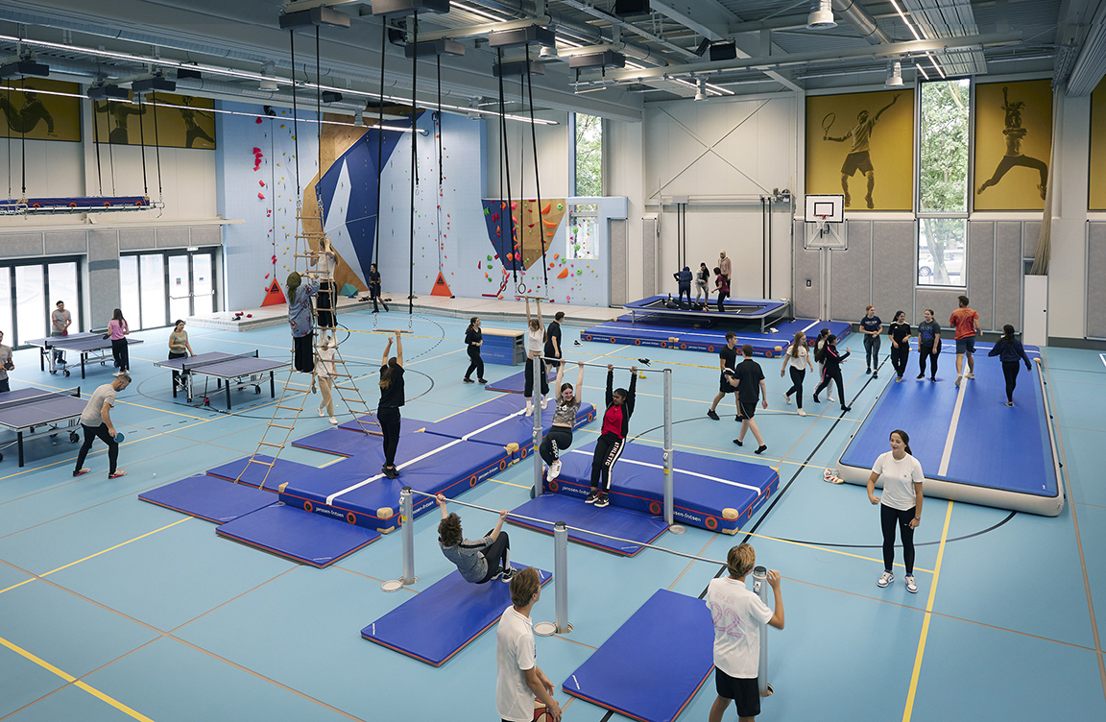
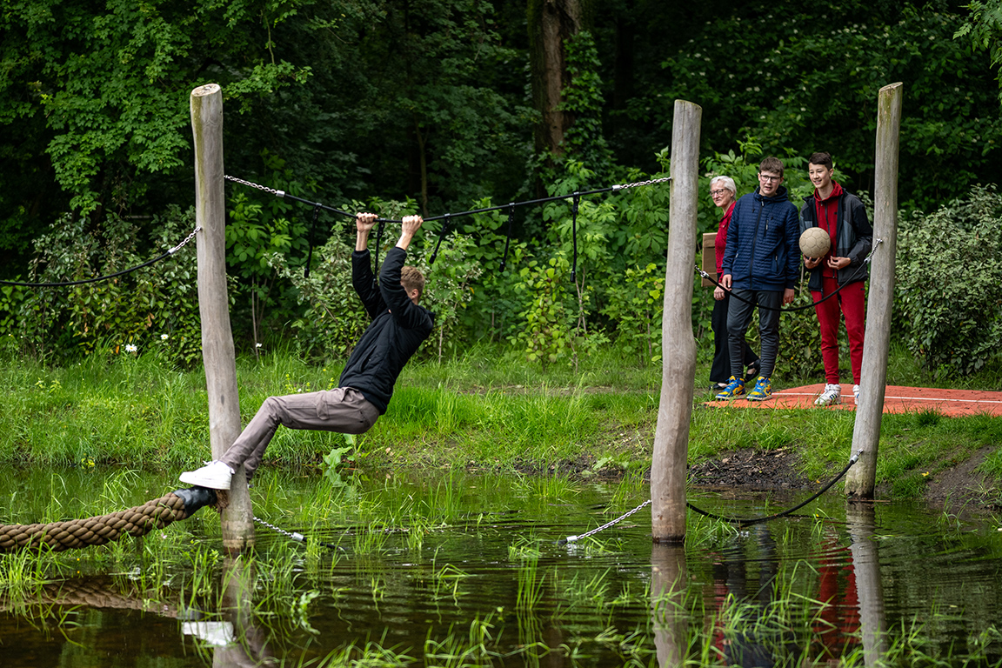
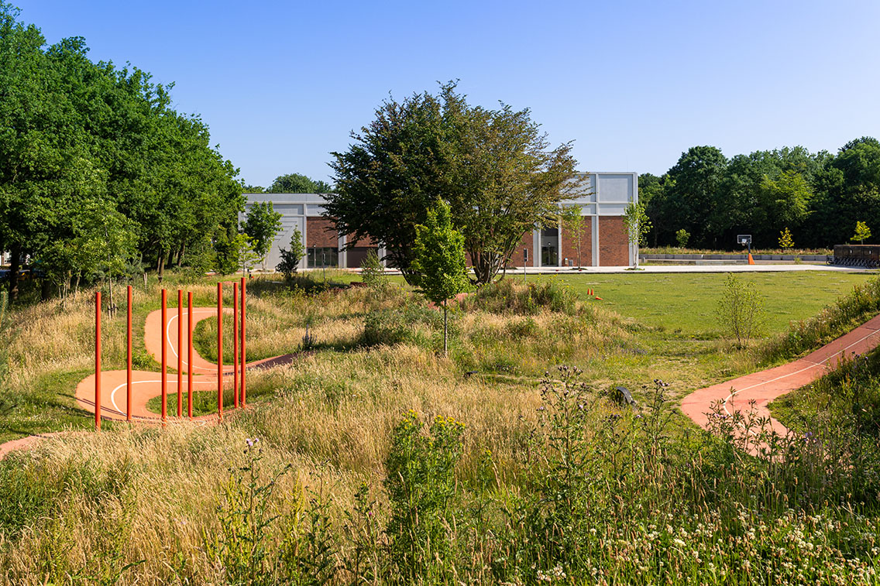
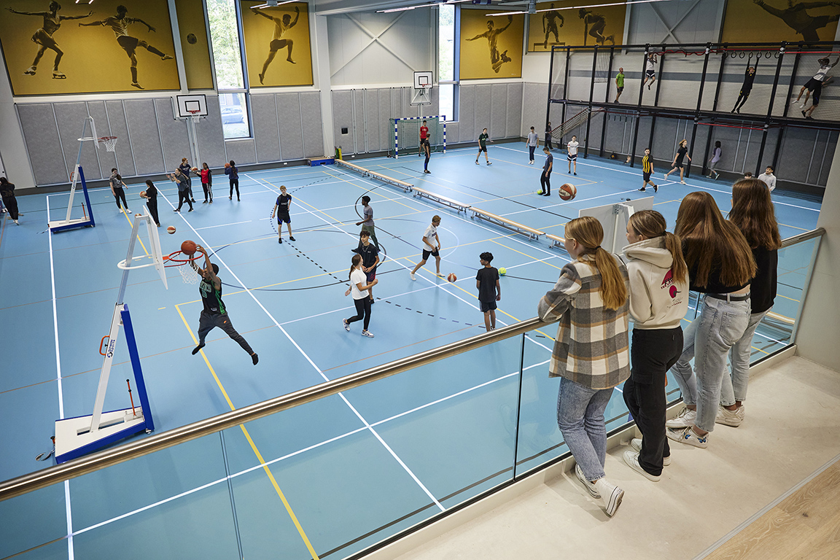
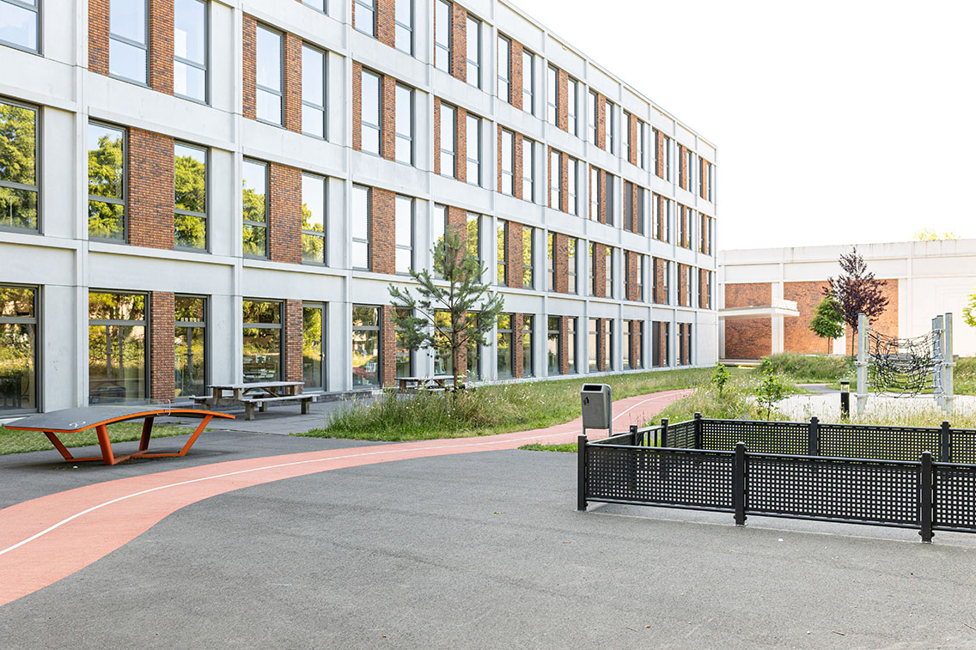
Verlofaanvraag
Sporthal
&
Beweegpark
In zeer uitzonderlijke gevallen kan extra verlof voor één of voor meerdere dagen aangevraagd worden. Aan extra verlof zitten wettelijk bepaalde regels verbonden. We adviseren om deze goed te bekijken alvorens een aanvraag te doen.
De officiële aanvraagformulieren voor extra verlof zijn te vinden op onze website. De aanvraag dient ruim op tijd en vooraf ingediend te worden.
De coördinator leerlingzaken neemt hierover een besluit, u ontvangt bericht per e-mail.

Slide 17
Aanmelden leerjaar 1
Centraal aanmeldsysteem LDOS
In de regio Eindhoven Kempenland werken alle scholen samen met één centraal systeem: LDOS.
Doel: zoveel mogelijk leerlingen plaatsen op hun school van voorkeur.
Elke school geeft in LDOS aan hoeveel plaatsen er beschikbaar zijn in de brugklas.
LDOS wijst na centrale aanmeldweek vervolgens alle leerlingen toe aan een school.
Als er meer aanmeldingen dan plaatsen zijn, vindt loting plaats.
Tijdpad aanmelding schooljaar 2026-2027
Vanaf 18 maart 2026➡️Datumprikker op website van onze school. Een gesprek is verplicht wanneer:
Je wilt aanmelden voor De Campus.
Je van buiten de regio komt.
Je de overstap maakt vanuit Global College Eindhoven, Parmant Antoon of Parmant Helder.
25 t/m 31 maart 2026➡️Centrale aanmeldweek via LDOS.
Inloggegevens LDOS via basisschool.
Voer een voorkeurslijst van vier verschillende scholen in.
2 april 2026 na 15.30 uur➡️Uitslag toewijzing zichtbaar in ouderportaal LDOS.
Uiterlijk 12 mei 2026 ➡️ Bevestiging van toelating middelbare school.
Kijk voor meer informatie over het aanmelden op onze website!

Slide 18
Meer weten over tweetalig onderwijs?
Ga dan na deze presentatie naar ruimte 9.20 (sportkantine).
OPEN DAG
Zondag 1 februari
10:00 tot 15:00 uur
Meer weten over leercoaching?
Ga dan na deze presentatie naar lokaal 9.35
Meer weten over NT2-begeleiding?
Ga dan na deze presentatie naar lokaal 9.36
Meer weten over de mogelijkheden op ons vwo?
Ga dan na deze presentatie naar lokaal 9.38.
Meer informatie over De Campus?
Blijf dan na de presentatie in deze ruimte (10.01)

Slide 19
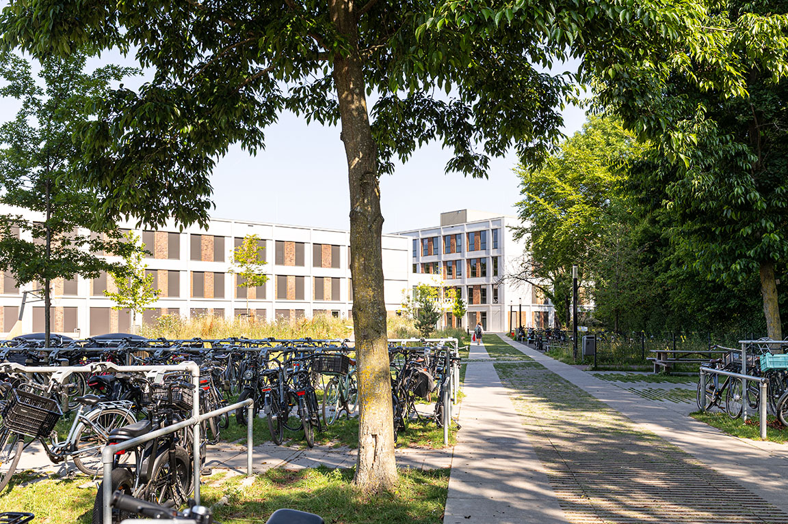
Verlofaanvraag
Bedankt voor uw komst!
In zeer uitzonderlijke gevallen kan extra verlof voor één of voor meerdere dagen aangevraagd worden. Aan extra verlof zitten wettelijk bepaalde regels verbonden. We adviseren om deze goed te bekijken alvorens een aanvraag te doen.
De officiële aanvraagformulieren voor extra verlof zijn te vinden op onze website. De aanvraag dient ruim op tijd en vooraf ingediend te worden.
De coördinator leerlingzaken neemt hierover een besluit, u ontvangt bericht per e-mail.
Stedelijk College Eindhoven
Locatie Henegouwenlaan
(t)vwo - (t)havo – mavo - De Campus
Henegouwenlaan 2 5628 WK EINDHOVEN
040-264 57 77
henegouwenlaan@stedelijkcollege.nl

